Slide 1
Diseño de aplicación para el seguimiento de una promoción de viviendas.

Slide 2
El mercado inmobiliario ha cambiado, notablemente, en los últimos años y para mejorar las ventas algunas de las promotoras han optado por permitir la personalización de las viviendas de nueva adquisición.
Permitiendo:
Modificaciones de tabiquería
El usuario puede cambiar la distribución de la vivienda.
Selección de materiales y acabados
El usuario elige los materiales y acabados de suelos, paredes y puertas del interior de su vivienda.
Personalización de armarios, cocina y baños
El usuario elige la configuración de los armarios, los acabados y la posición de aparatos y muebles en cocina y baños.

Slide 3
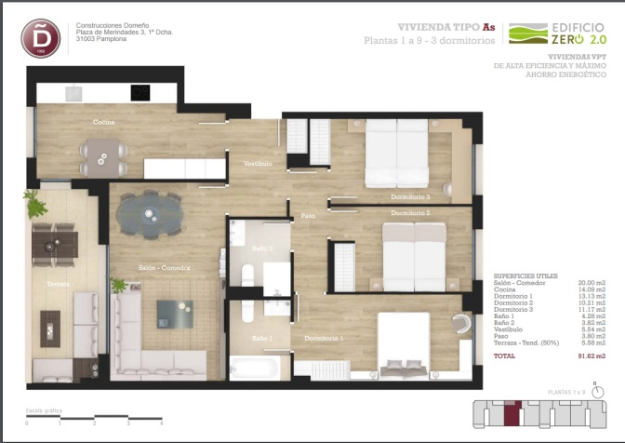
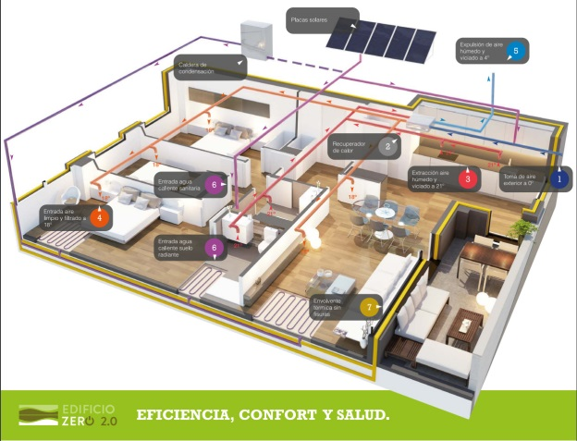
Sin embargo, al adquirir una vivienda nueva, la compra se realiza sobre folletos y planos de venta estáticos. Las promotoras editan y publican dosieres de información y páginas web que muestra la información del proyecto.
El cliente visita una promotora, consulta la documentación y el precio de la vivienda y realiza la compra .
Adquisición
vivienda

Slide 4
Los usuarios realizan las modificaciones sobre planos impresos y reflejan sus modificaciones sobre estos soportes físicos de forma manual.
Esta personalización de la vivienda podría realizarse mediante una aplicación que permitiera realizar esos cambios, guardarlos y almacenarlos en una base de datos.
proyecto cambios guardado

Slide 5
Aplicación para el seguimiento de una promoción de viviendas.
¿Qué hace la aplicación?
Permite ver la documentación de un proyecto de viviendas nuevas, elegir y configurar una vivienda, realizar el seguimiento de la obra y consultar los materiales utilizados y gremios.
¿Cómo funciona?
El usuario consulta la documentación del proyecto y mediante introducción de un “login” accede a la configuración de una vivienda o al seguimiento de la obra.
¿Qué obtiene el usuario?
La aplicación permite ver la documentación e información de un proyecto, realizar cambios en las viviendas, guardarlos y enviarlos a la promotora, obtiene un precio para esa vivienda modificada y puede realizar un seguimiento de la obra de la vivienda adquirida.

Slide 6
Organización contenidos de la aplicación Apartados principales de la aplicación
Portada “main.html”
página de inicio
Acceso a la
aplicación
Apartados

Slide 7
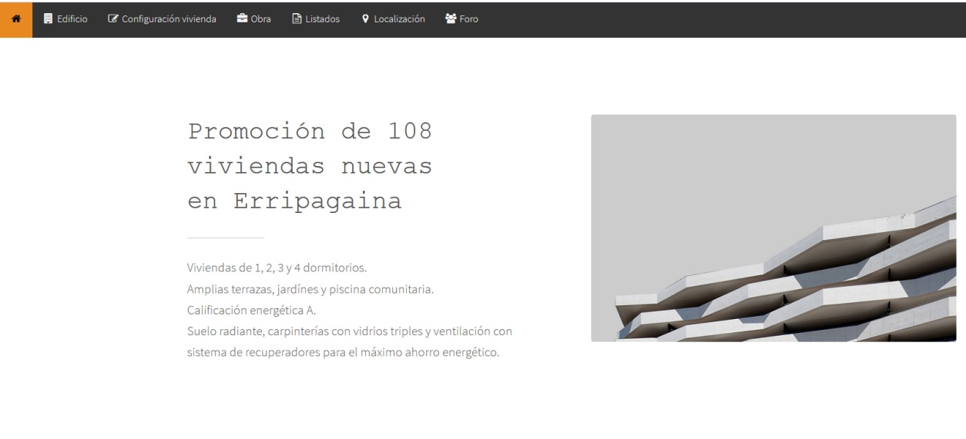
Descripción del funcionamiento de la aplicación Inicio 1. Página de inicio: “main.html”
menú
presentación
contenido
de la aplicación
registro
y consultas
Redes sociales

Slide 8
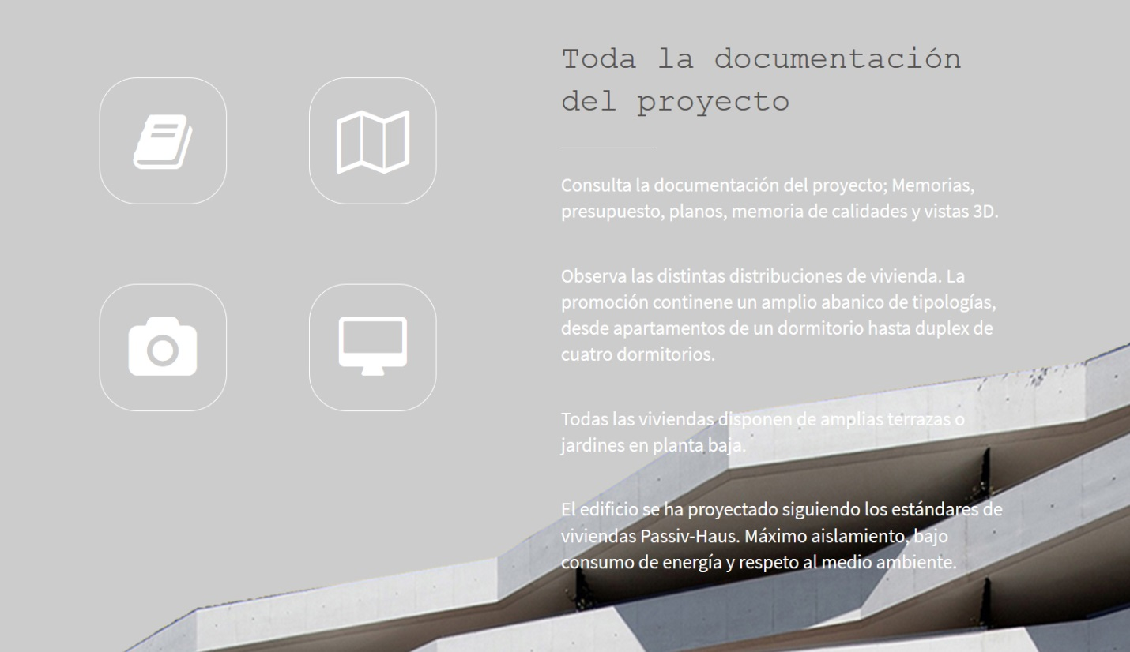
Descripción del funcionamiento de la aplicación. Documentación proyecto. 2. Acceso a documentación proyecto. “edificio.html”
1. Documentación
escrita
1
2
2. Documentación
gráfica
3. Vistas 3D
3
4
4. Visitas virtuales

Slide 9
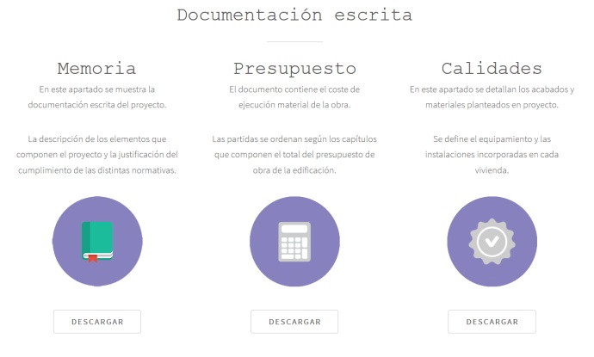
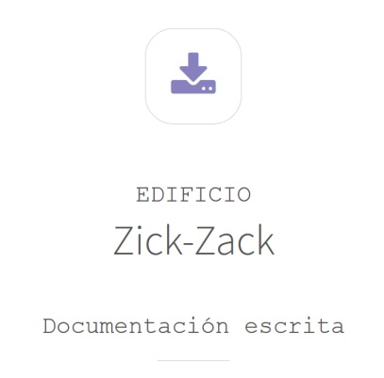
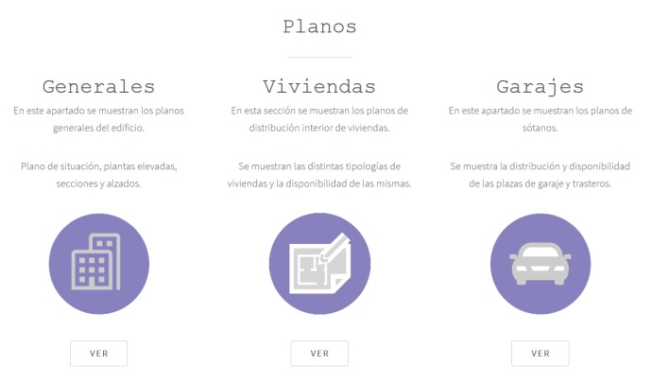
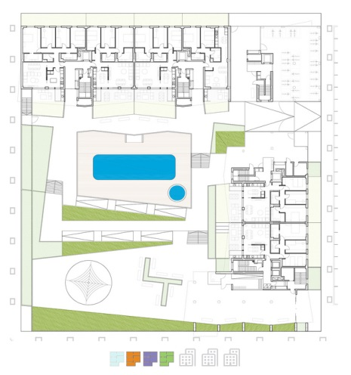
Descripción del funcionamiento de la aplicación. Documentación proyecto. 3. Visualizar y descargar documentación. “edificio.html”
Documentación
escrita
descargar
Documentación
gráfica
visualizar

Slide 10
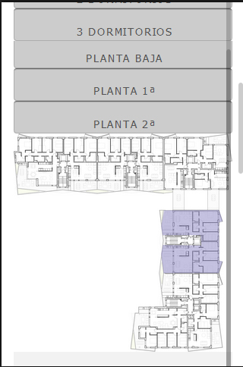
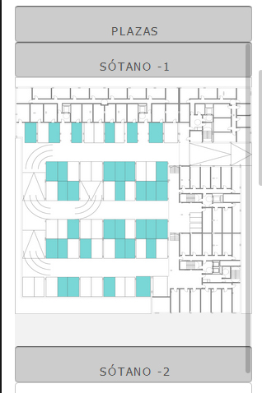
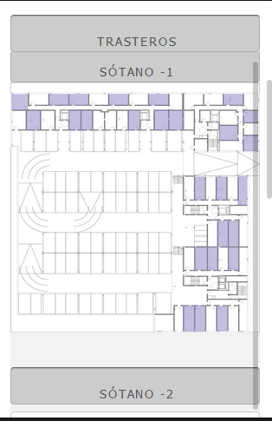
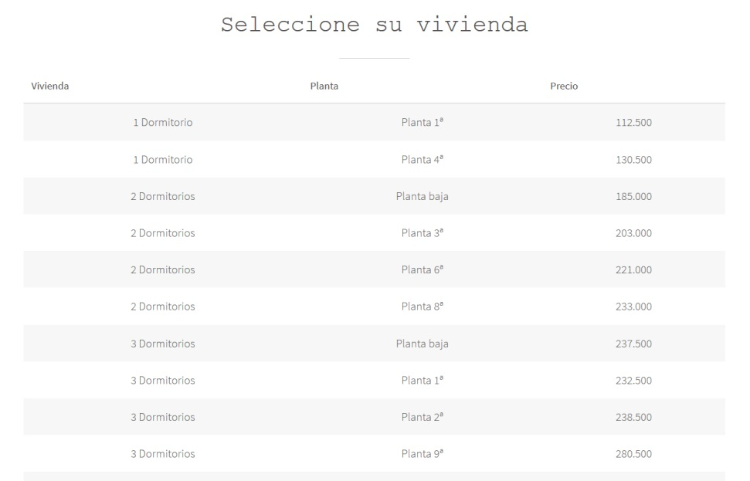
Descripción del funcionamiento de la aplicación. Documentación proyecto. 4. Acceso a datos de la promoción. “edificio.html”
Consultar
Disponibilidad
viviendas, plazas
y trasteros
Consultar
precios de las
viviendas, plazas
y trasteros

Slide 11
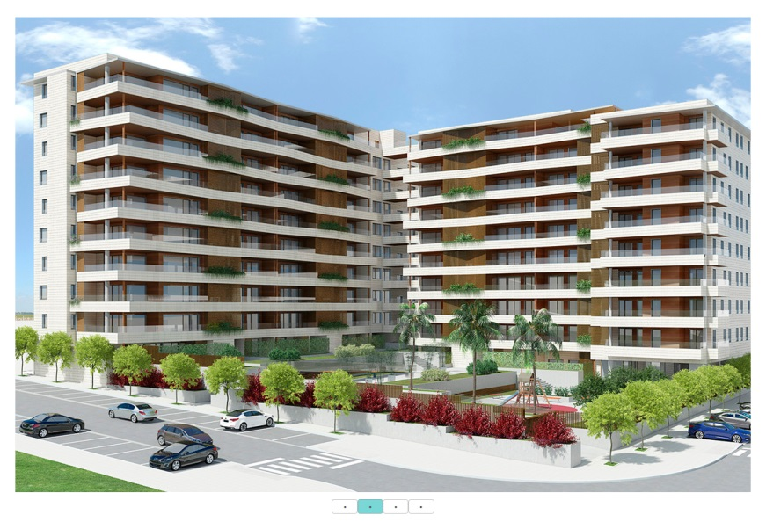
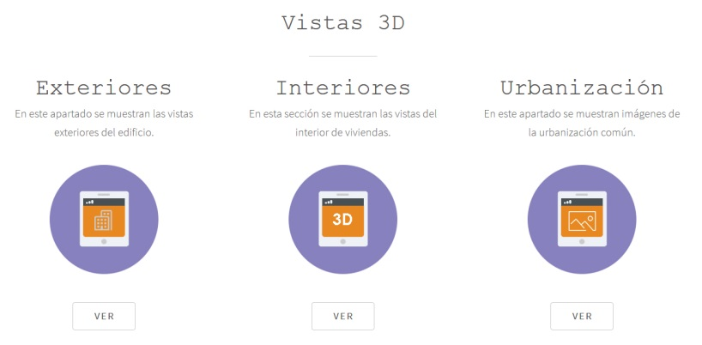
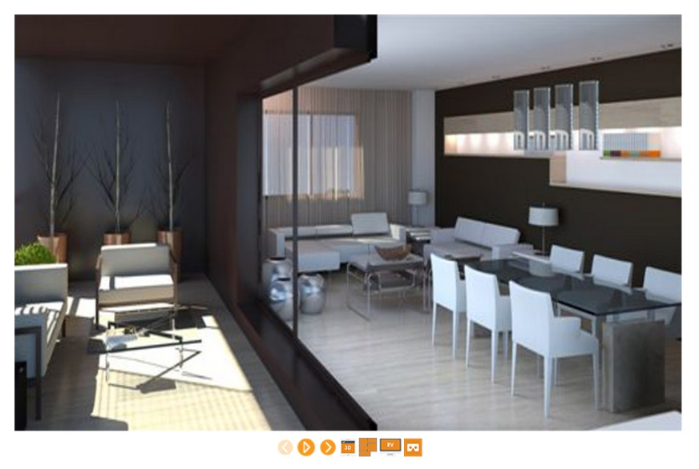
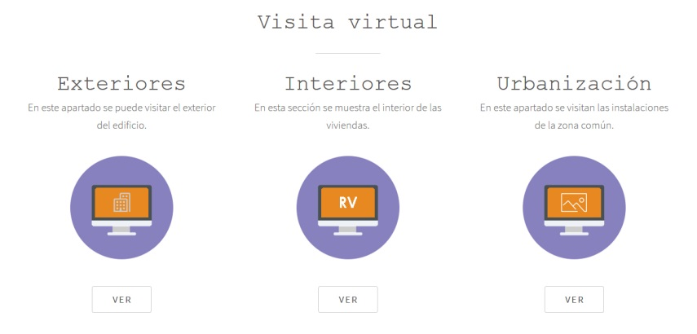
Descripción del funcionamiento de la aplicación. Documentación proyecto. 5. Vistas 3D y Visita virtual. “edificio.html”

Slide 12
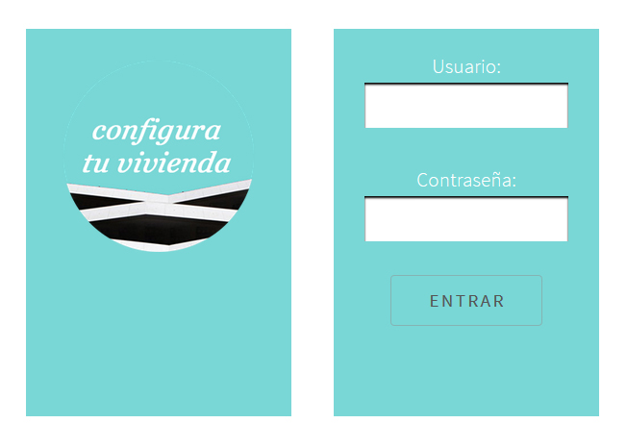
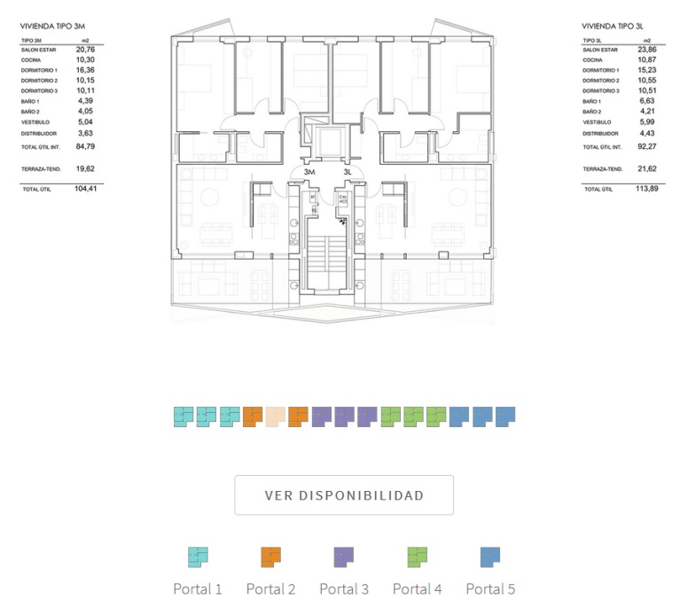
Descripción del funcionamiento de la aplicación. Configuración vivienda. 6. Acceso con “login” a la configuración de vivienda
Se accede mediante “login” para poder
almacenar la selección de materiales y
la configuración de la vivienda de cada
usuario en una base de datos.
Se selecciona una vivienda
y se configura según las
preferencias del usuario.

Slide 13
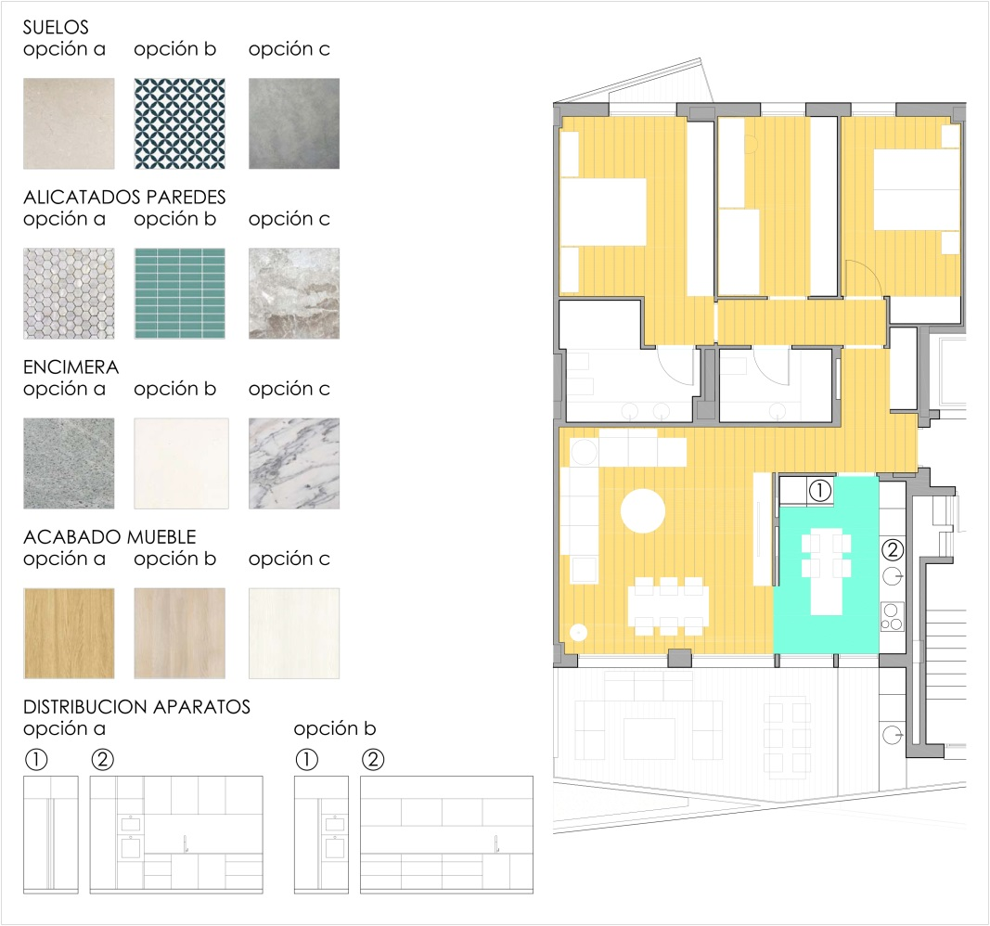
Descripción del funcionamiento de la aplicación. Configuración vivienda. 7. Selección de distribución, materiales y acabados
El usuario realiza
la personalización
de la vivienda
Acabados en cocina:
El usuario elige
La distribución,
los materiales y
acabados:
Distribución tabiquería
Armarios
Puertas
Suelos y paredes
Cocina
Baños

Slide 14
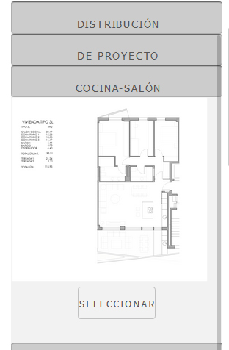
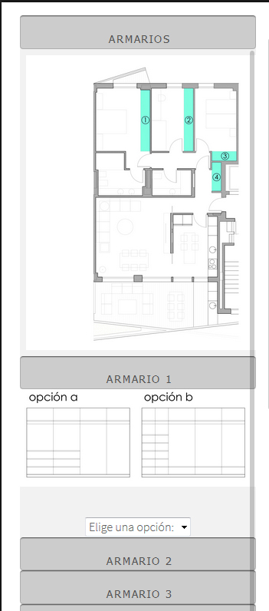
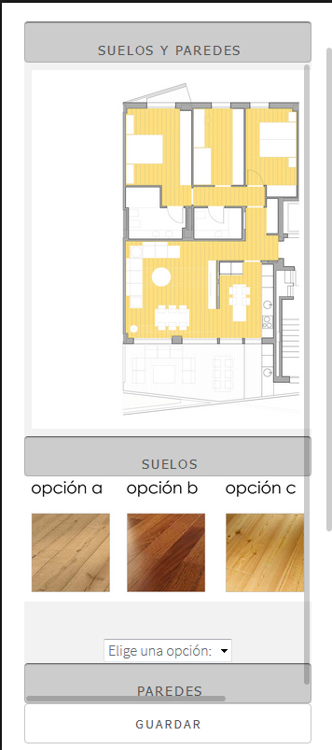
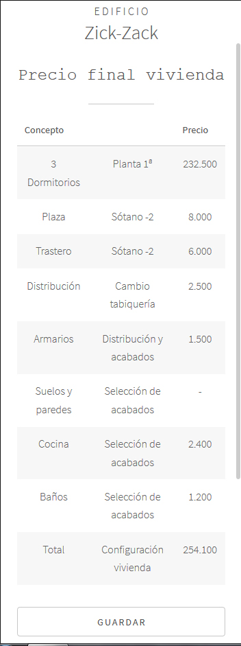
Descripción del funcionamiento de la aplicación. Configuración vivienda. 8. Selección de distribución, materiales y acabados
Se selecciona una
distribución y los
acabados en armarios,
suelos, cocinas, baños, etc.
Se obtiene el PRECIO de
la vivienda actualizado
y se GUARDA y ENVÍA.

Slide 15
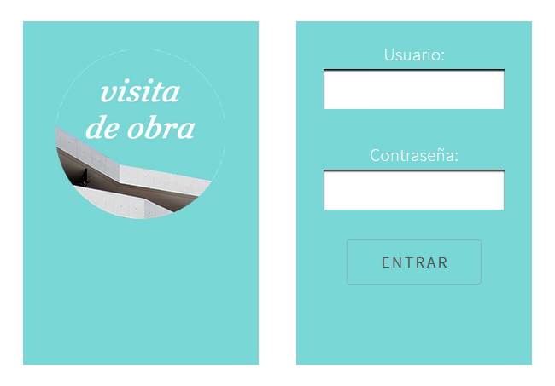
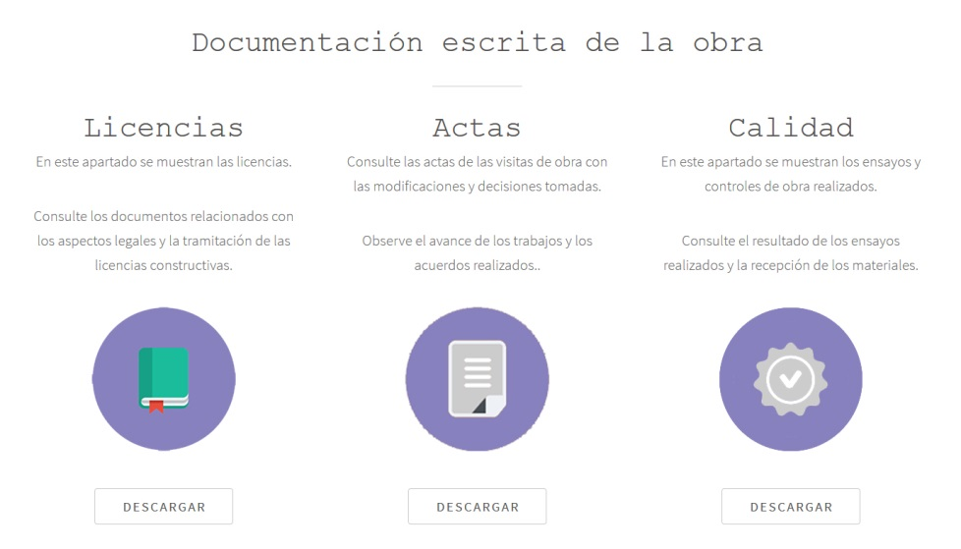
Descripción del funcionamiento de la aplicación. Seguimiento de la obra. 9. Acceso con “login” al seguimiento de la obra
Una vez adquirida una vivienda de
La promoción el cliente recibe un nuevo
“login” de usuario para poder acceder a
la documentación de ejecución de la obra.
En este apartado el cliente puede
Consultar y descargar documentos
de la fase de ejecución de la obra;
Licencias, actas, ensayos, etc.

Slide 16
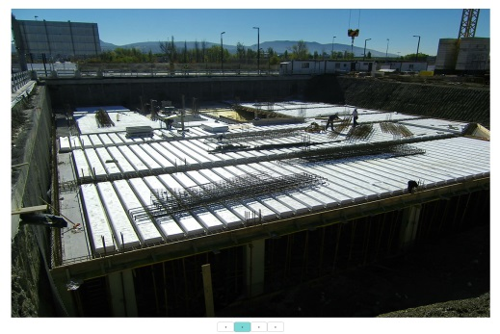
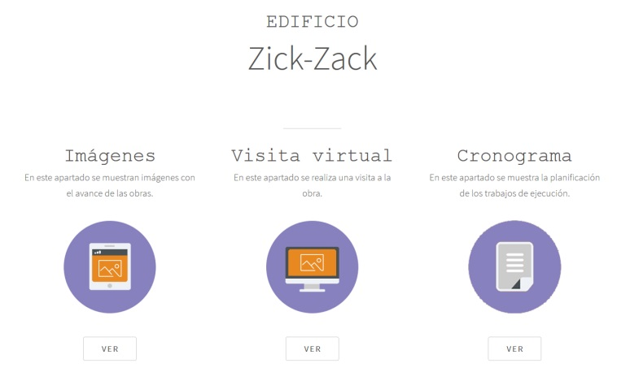
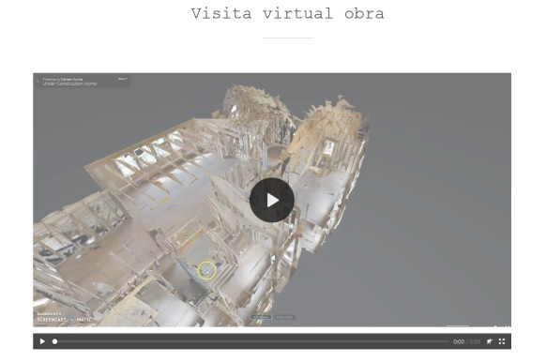
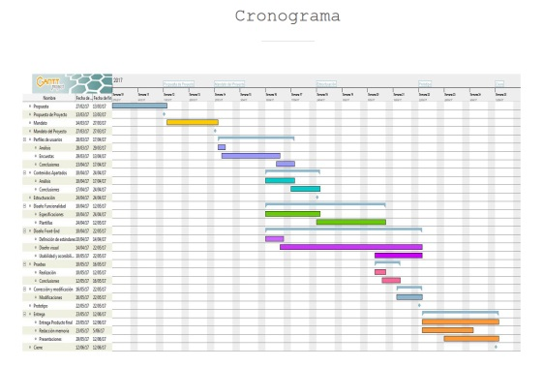
Descripción del funcionamiento de la aplicación. Seguimiento de la obra. 10. Visualizar documentación de obra. “obra.html”
Fotos de la obra.
Visita virtual con
Cámaras 3D.
Planificación y
Progreso de los
Trabajos de obra.

Slide 17
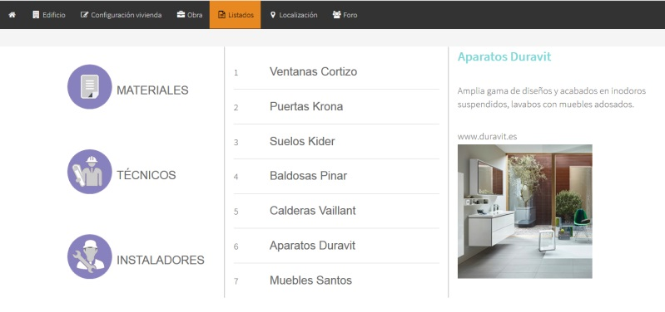
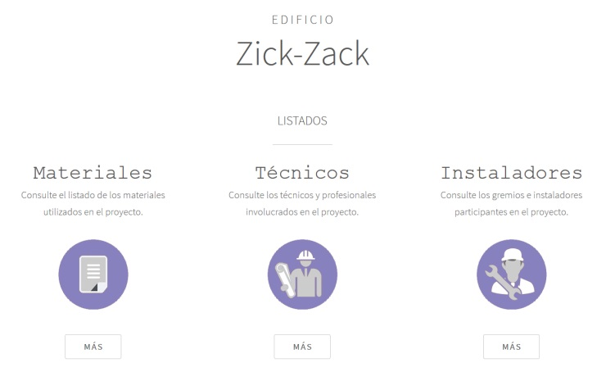
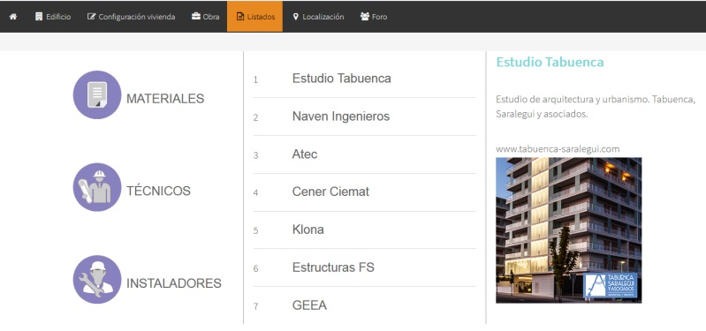
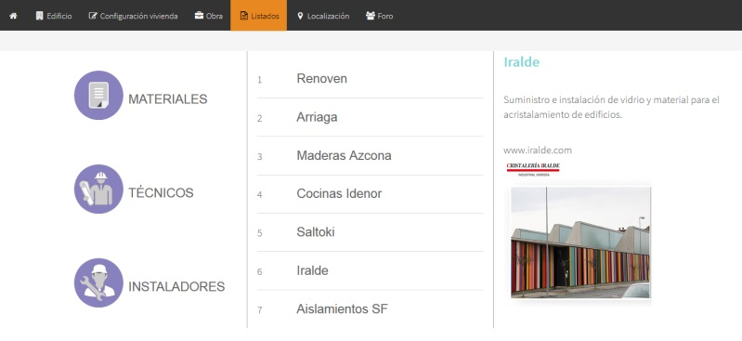
Descripción del funcionamiento de la aplicación. Listados de materiales, técnicos e instaladores . 11. Ver listados y acceder a los links. “listas.html”

Slide 18
Descripción del funcionamiento de la aplicación. Listados de materiales, técnicos e instaladores . 12. Ejemplo, lista de materiales. “listas.html”
menú
Selección de listado
Selección de material
Descripción y enlace a
La web del fabricante

Slide 19
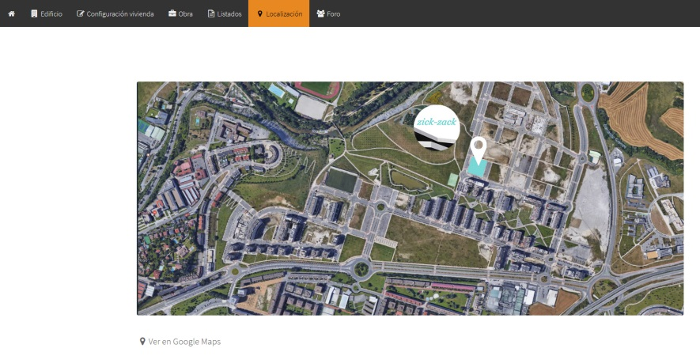
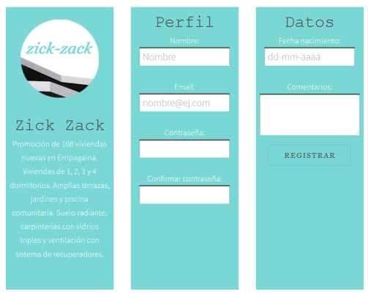
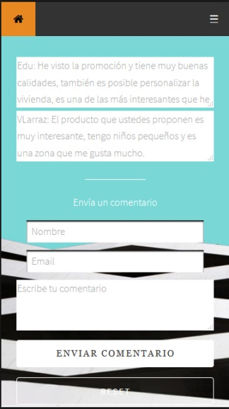
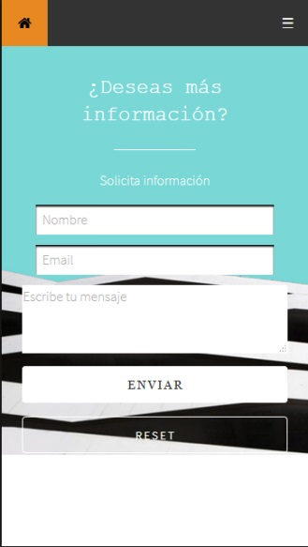
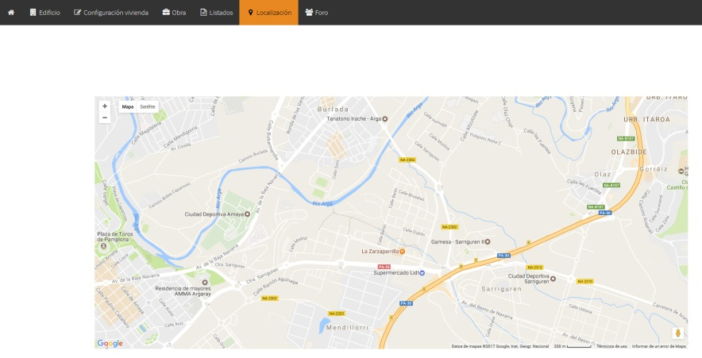
Descripción del funcionamiento de la aplicación. Otras funcionalidades. Localización, registro, foro y consultas
Localización:
Registro de usuario:
Google maps:
Foro:
Consultas:

Slide 20
Junio 2017
Autora: Maddi Amatriain Ormazabal

